Slide 1
VISOKA TEHNIČKA ŠKOLA STRUKOVNIH STUDIJA ZVEČAN
STUDIJSKI PROGRAM:
MULTIMEDIJALNE TEHNOLOGIJE

Slide 2
Frekvencija f periodičnog signala se definiše kao broj ciklusa tog signala u jedinici vremena. To se može predstaviti jednačinom:
Merenje frekvencije
Osnovna blоk šemаn i princip rada frekvencmetra

Slide 3
Prema definiciji frekvencije možemo da zaključimo da se frekvencija može meriti pomoću brojača koji će brojati broj ciklusa n, a zatim taj broj treba podeliti vremenskim intervalom t. Osnovna blok šema frekvencmetra – instrumenta za merenje frekvencije data je na sledećoj slici
Merenje frekvencije
Osnovna blоk šemаn i princip rada frekvencmetra

Slide 4
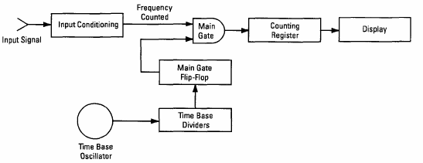
Merenje frekvencije
Osnovna blоk šemаn i princip rada frekvencmetra

Slide 5
Ulazni signal – signal čija se frekvencija meri prolazi kroz ulazno kolo (input conditioning) gde signal dobija oblik da bi bio kompatibilan sa internim kolima unutar frekvencmetra. Obrađeni signal se vodi na glavnu kapiju (main gate), odnosno dvoulazno I kolo, kao niz impulsa, pri čemu svaki impuls odgovara jednom ciklusu (periodu) ulaznog signala. Kada je glavna kapija (I kolo) otvorena, impulsi mogu da prođu kroz nju i da dođu na brojačko kolo (counting register).
Merenje frekvencije
Osnovna blоk šemаn i princip rada frekvencmetra

Slide 6
Osnovna blok šema ulaznog kola prikazana je na sledećoj slici.
Merenje frekvencije
Ulzno kolo

Slide 7
Ulazno kolo se sastoji od oslabljivača (attenuator), pojačavača (amplifier) i Šmitovog okidnog kola (Schmitt trigger). Šmitovo okidno kolo ima zadatak da konvertuje analogni izlaz ulaznog pojačavača u digitalni oblik kompatibilan sa brojačkim registrima brojača.
Merenje frekvencije
Ulzno kolo

Slide 8
Izvor preciznog vremena t zavisi od oscilatora vremenske baze. Svaka greška koja se pojavi kod ovog oscilatora, a odrazi se na trajanje intervala t, odraziće se na tačnost merenja frekvencije. Oscilator vremenske baze mora da bude stabilan i uglavnom se koriste oscilatori sa kristalom kvarca. Ekvivalentna električna šema kvarcnog oscilatora prikazana je na sljedećoj slici.
Merenje frekvencije
Oscilator vremenske baze

Slide 9
Merenje frekvencije
Oscilator vremenske baze

Slide 10
Na stabilnost ovih oscilatora najveći uticaj ima promena temperature. S obzirom na to razlikujemo osnovne tipove: - kristal oscilator na sobnoj temperaturi (Room Temperature Crystal Oscillator - RTCO) - temperaturno kompenzovan kristal oscilator (Temperature Compensated Crystal Oscillator - TCCO) - termostatski kontrolisan kristal oscilator (Oven Controlled Crystal Oscillator - OCCO)
Merenje frekvencije
Oscilator vremenske baze

Slide 11
Najveći uticaj na ukupnu grešku imaju greška ±1 cifre i greška vremenske baze. Greška ±1 cifre se često naziva kvantizaciona greška i posledica je neusaglašenosti frekvencije internog takta i ulaznog signala kao što je prikazano na slici. Glavna kapija je otvorena za isto vreme t u oba slučaja. Neusaglašenost između takta i ulaznog signala prouzrokuje dva validna brojanja pri čemu je broj izbrojanih impulsa u prvom slučaju 1, a u drugom slučaju 2.
Merenje frekvencije
Oscilator vremenske baze

Slide 12
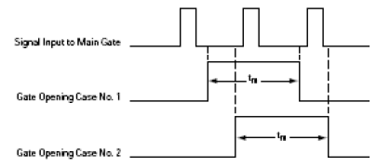
Merenje frekvencije
Oscilator vremenske baze
Zaključićemo da je za niže frekvencije (manje od 1 MHz) dominantna je greška ±1 cifre, dok je za veće frekvencije dominantna greška vremenske baze.

Slide 13
Frekvencmetri kao digitalna kola imaju ograničen frekvencijski opseg zbog ograničene brzine rada logičkih kola. Najsavremenija kola omogućavaju konstrukciju brojača za frekvencijske opsege do 500 MHz ili maksimalno do 1 GHz. Za merenje većih frekvencija neophodno je primeniti neku od metoda konverzije naniže. Danas se koriste četiri osnovne tehnike za konvertovanje opsega frekvencija:
Merenje frekvencije
Merenje visokih frekvencija

Slide 14
- tehnika preskaliranja za opseg do 1,5 GHz - tehnika heterodinske konverzije koja se najčešće koristi za opseg do 20 GHz - transfer oscilatori za opseg do 23 GHz - harmonijsko heterodinski konvertori – nova tehnika koja omogućava merenja frekvencija do 40 GHz
Merenje frekvencije
Merenje visokih frekvencija

Slide 15
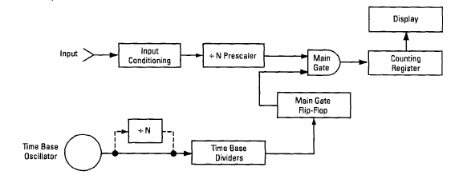
Frekvencmetri sa preskaliranjem jednostavno koriste deljenje ulazne frekvencije čime se dobija signal niže frekvencije koji se može procesirati digitalnim kolima. Blok šema frekvencmetra sa preskaliranjem prikazana je na sledećoj slici.
Merenje frekvencije
Merenje visokih frekvencija

